Slide 1
КОСАРЄВ ЄВГЕНІЙ СТАНІСЛАВОВИЧ
Вчитель фізичної культури
Броварського ліцею №5 ім.Василя Стуса

Slide 2
ЗАГАЛЬНІ ВІДОМОСТІ
Освіта: вища, Університет Григорія Сковороди в Переяславі, 2021 рік закінчення;
Кваліфікація: середня освіта, фізична культура;
Педагогічний стаж: 2 роки
Кваліфікаційна категорія:
магістр
Посада: вчитель фізичної культури

Slide 3
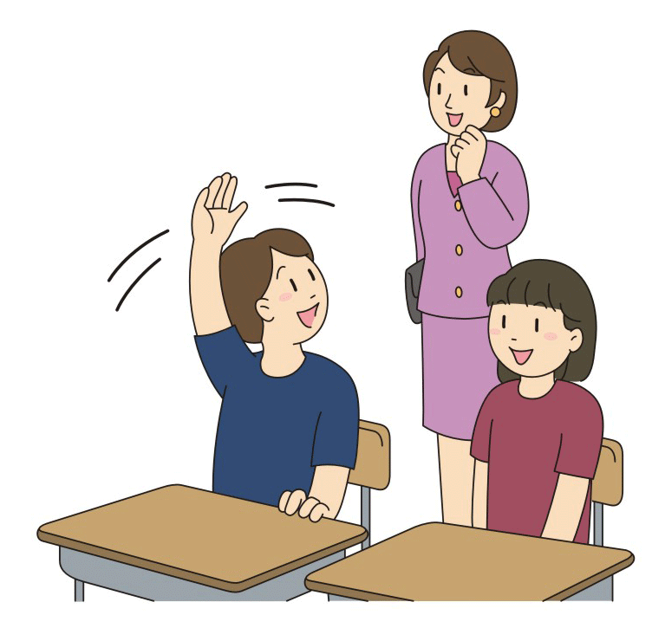
МОЄ ПЕДАГОГІЧНЕ КРЕДО
Навіть найдосвідченіший педагог не повинен спинятися на досягнутому, бо якщо немає руху вперед, то неминуче починається відставання.
В.О. Сухомлинський

Slide 4
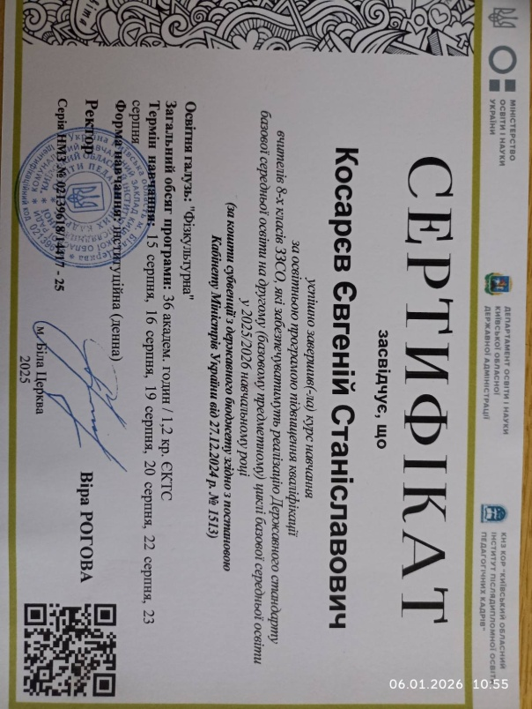
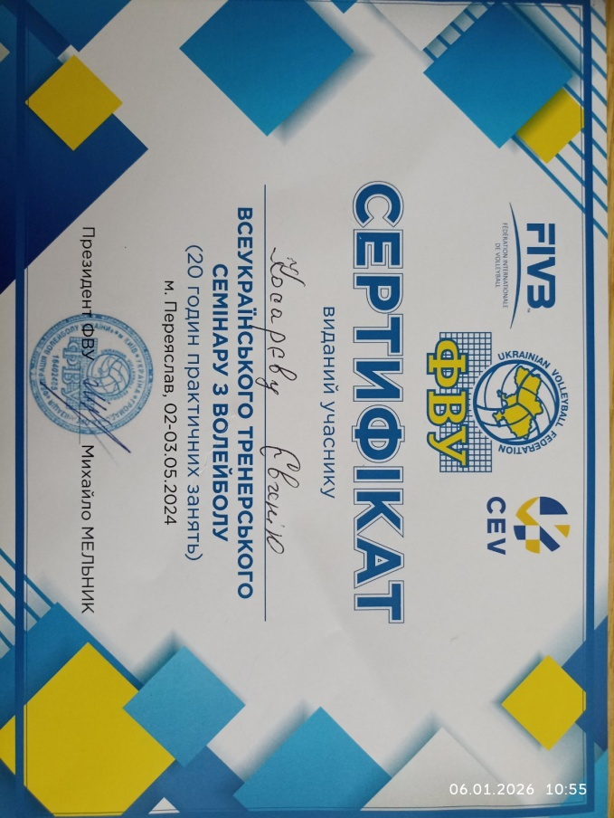

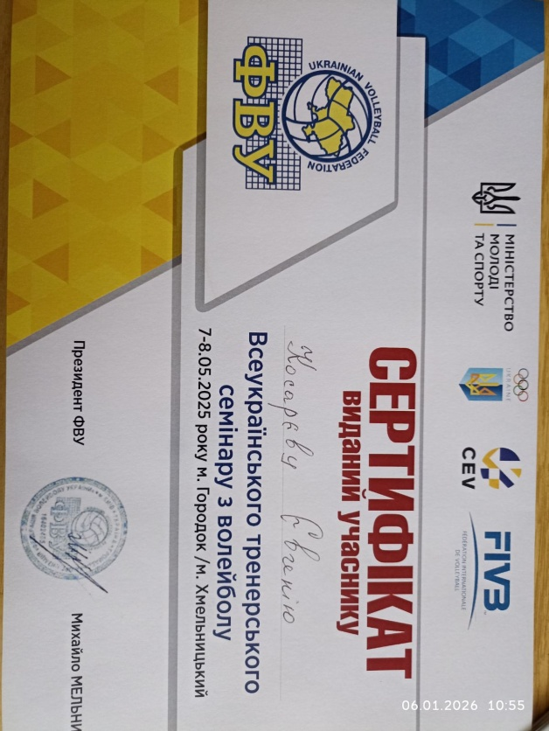
ПІДВИЩЕННЯ ПРОФЕСІЙНОЇ МАЙСТЕРНОСТІ

Slide 5
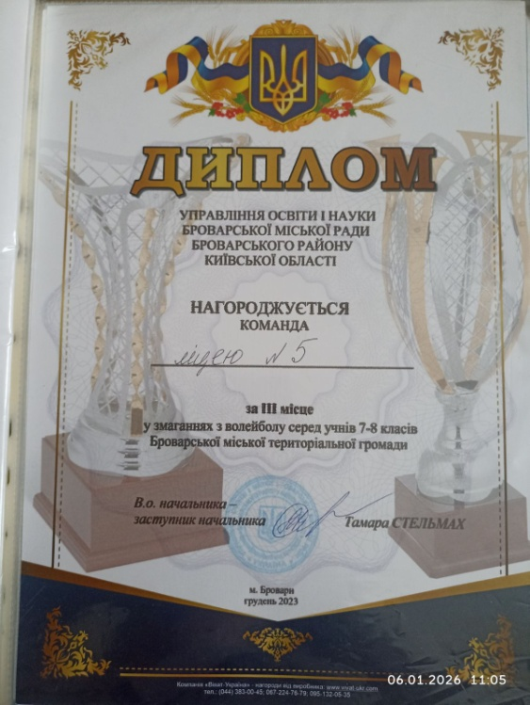
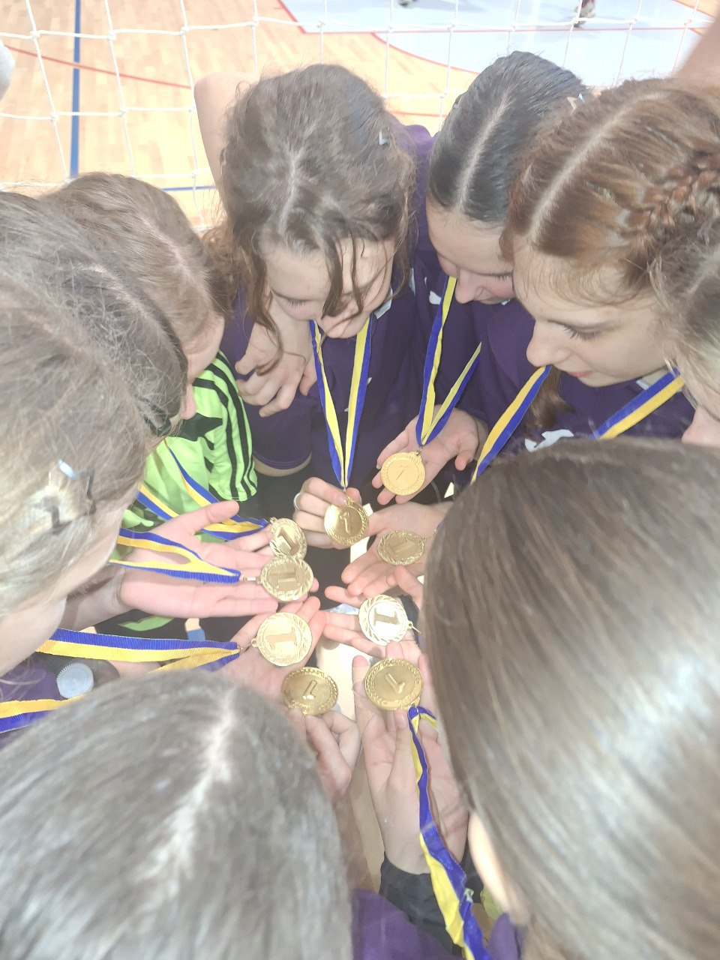
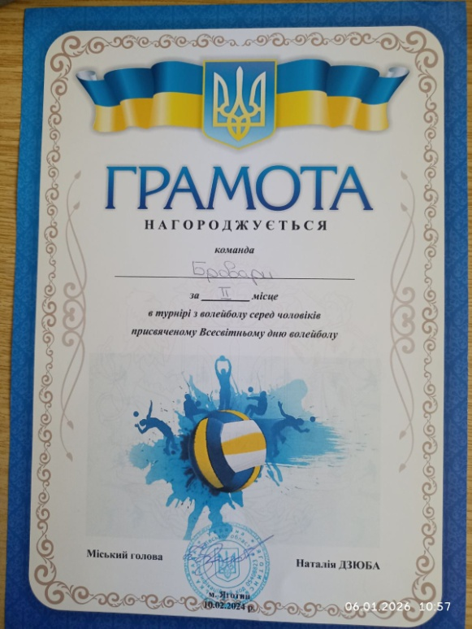
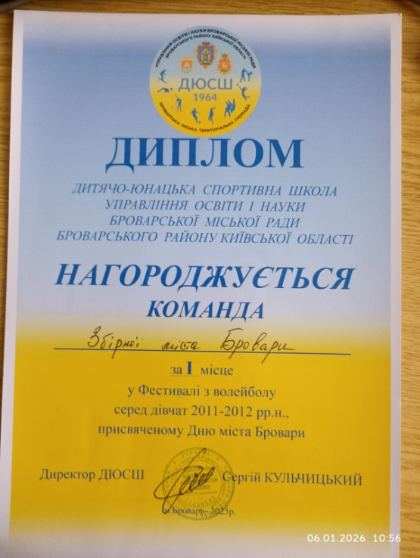
УЧАСТЬ У ФЕСТИВАЛЯХ

Slide 6
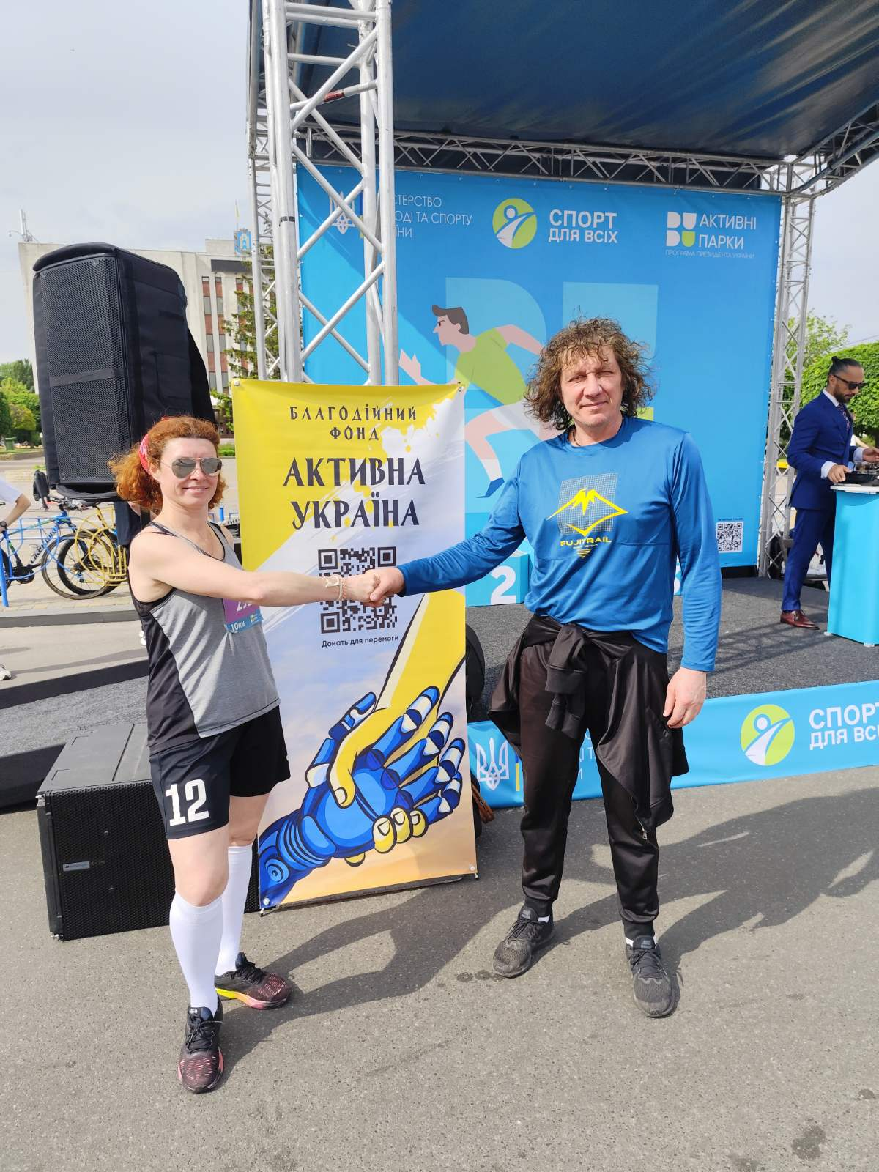
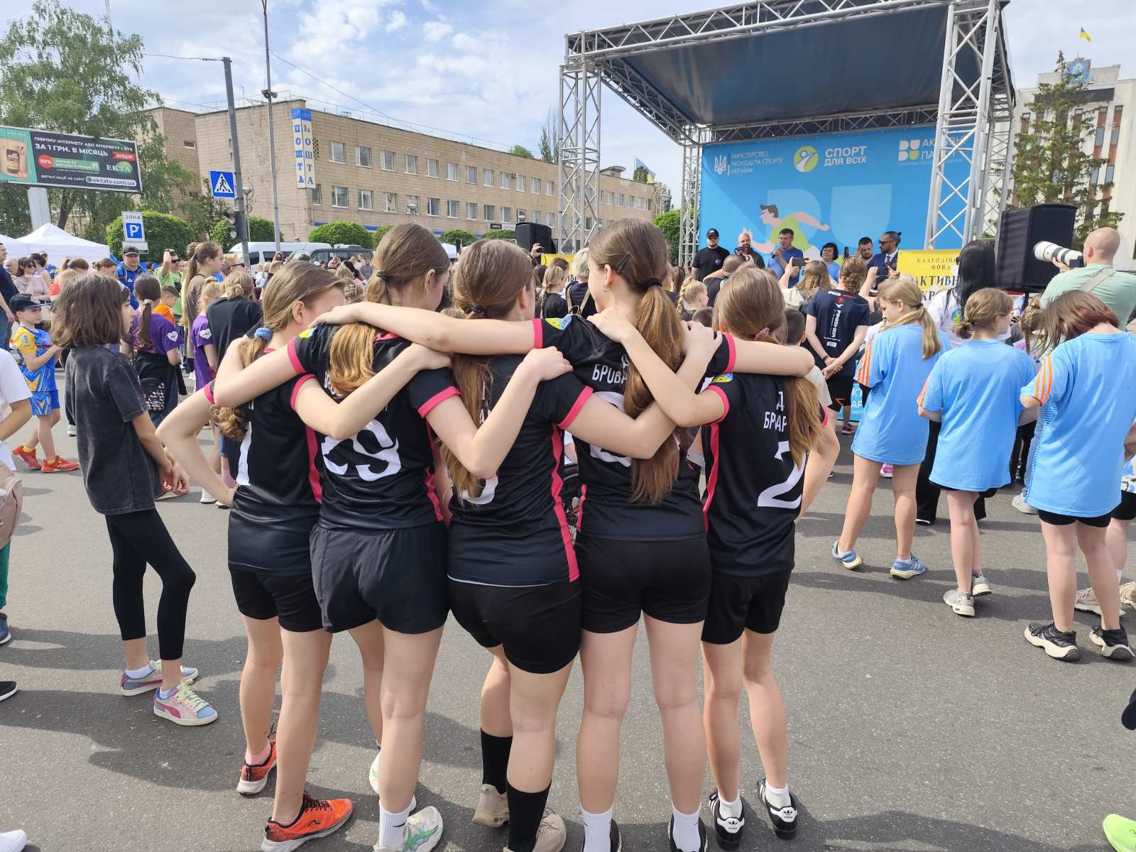
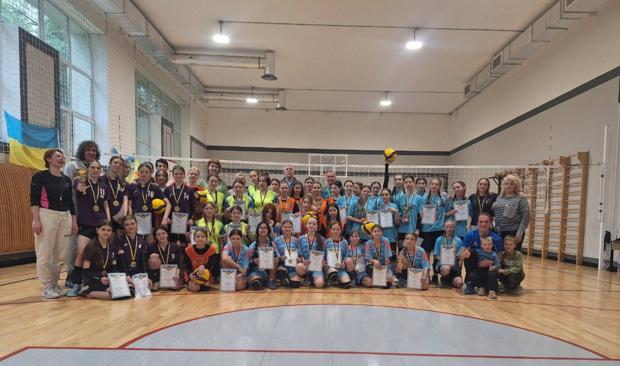
УЧАСТЬ У ФЕСТИВАЛЯХ

Slide 7
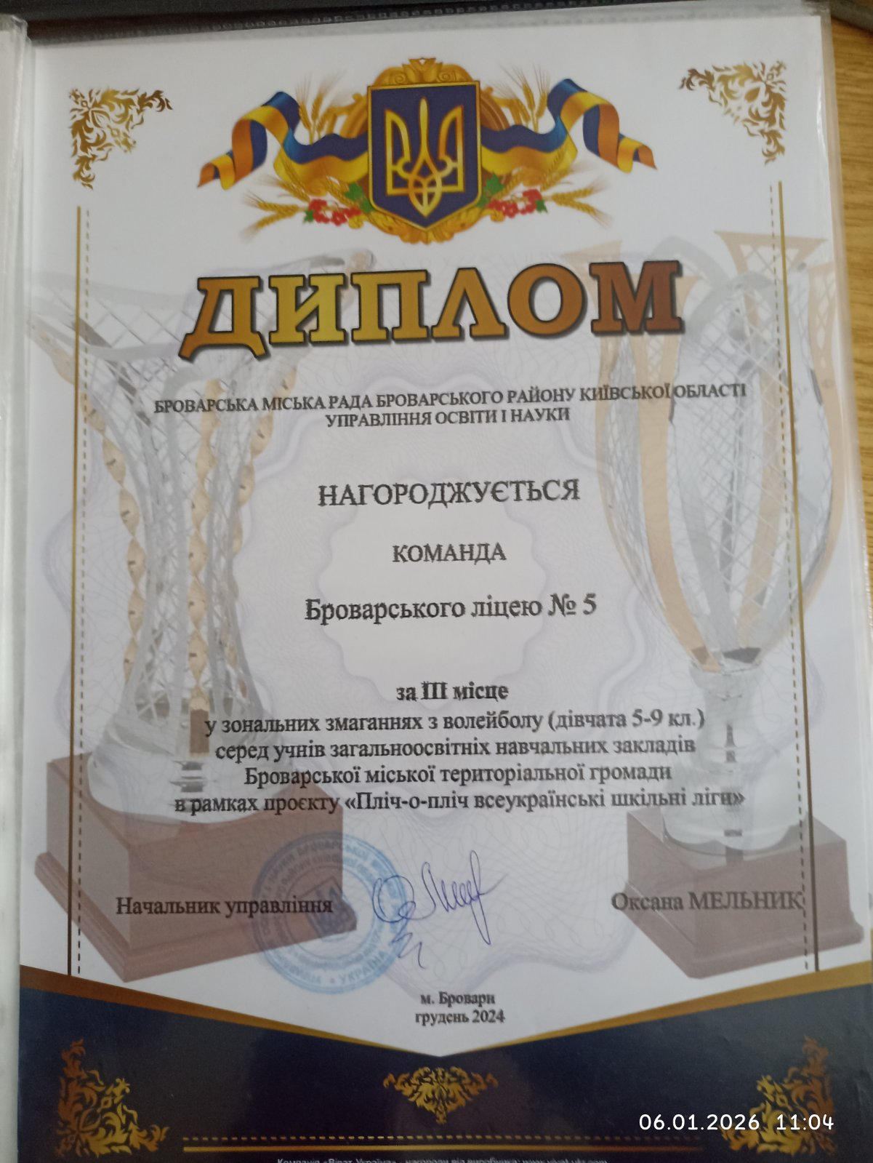
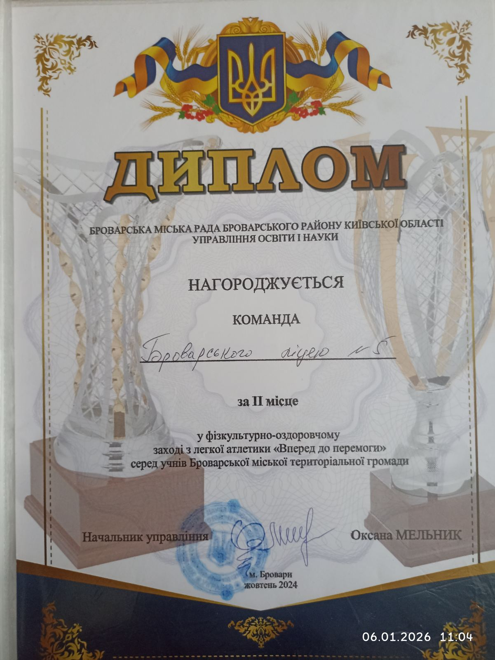
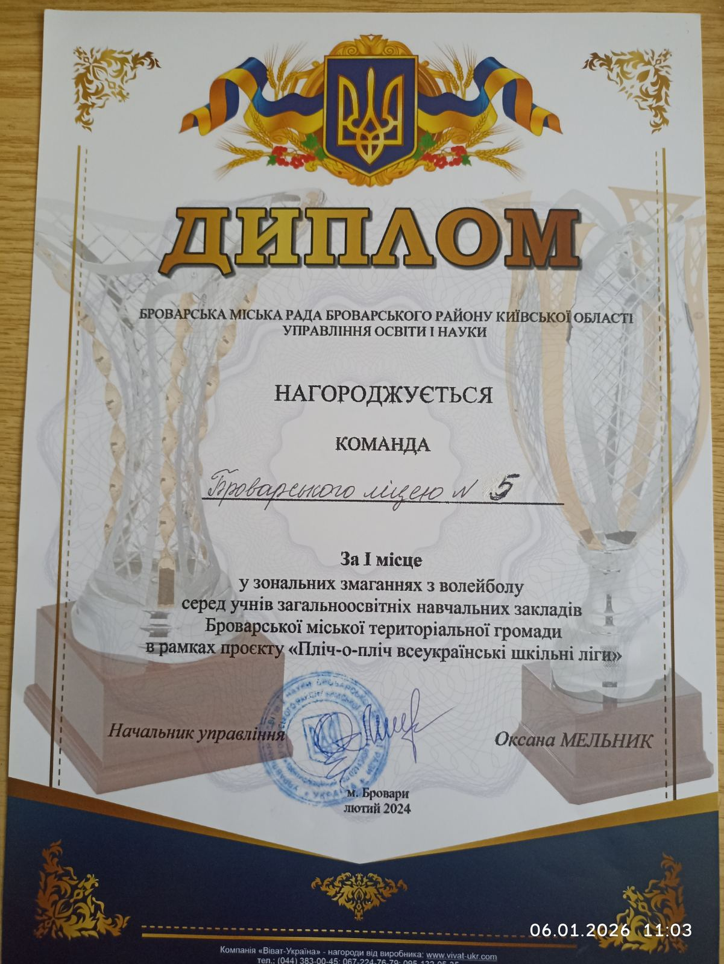
УЧАСТЬ У ВСЕУКРАЇНСЬКІЙ ШКІЛЬНІЙ ЛІЗІ “ПЛІЧ-О-ПЛІЧ”

Slide 8
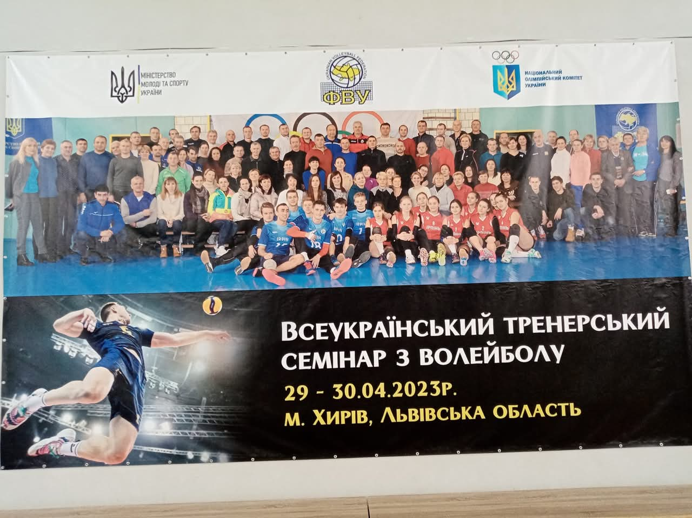
УЧАСТЬ У ВСЕУКРАЇНСЬКИХ ЗАХОДАХ

Slide 9
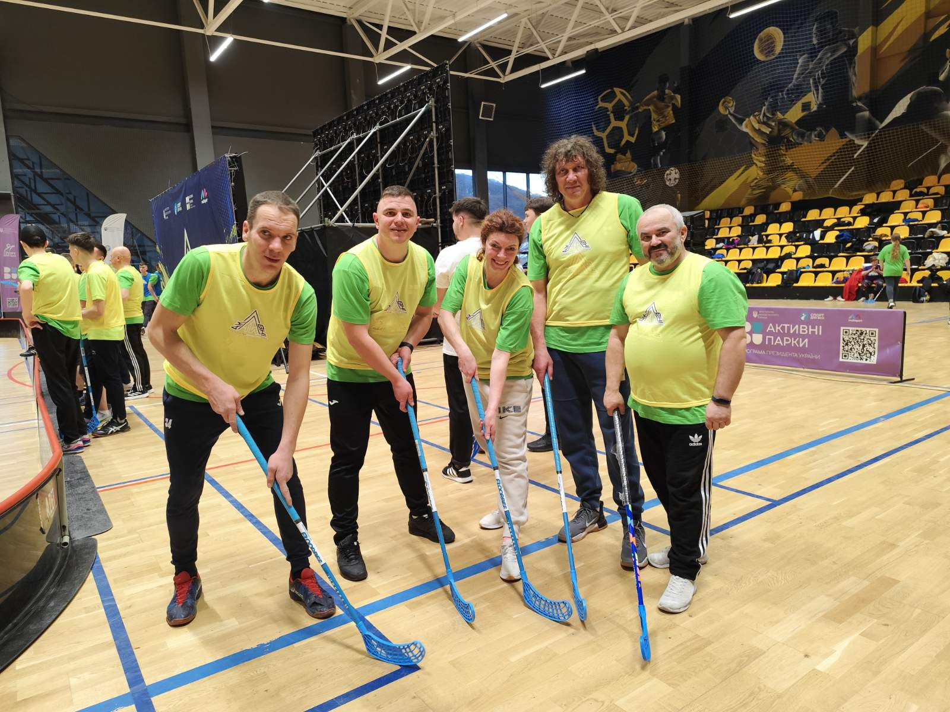
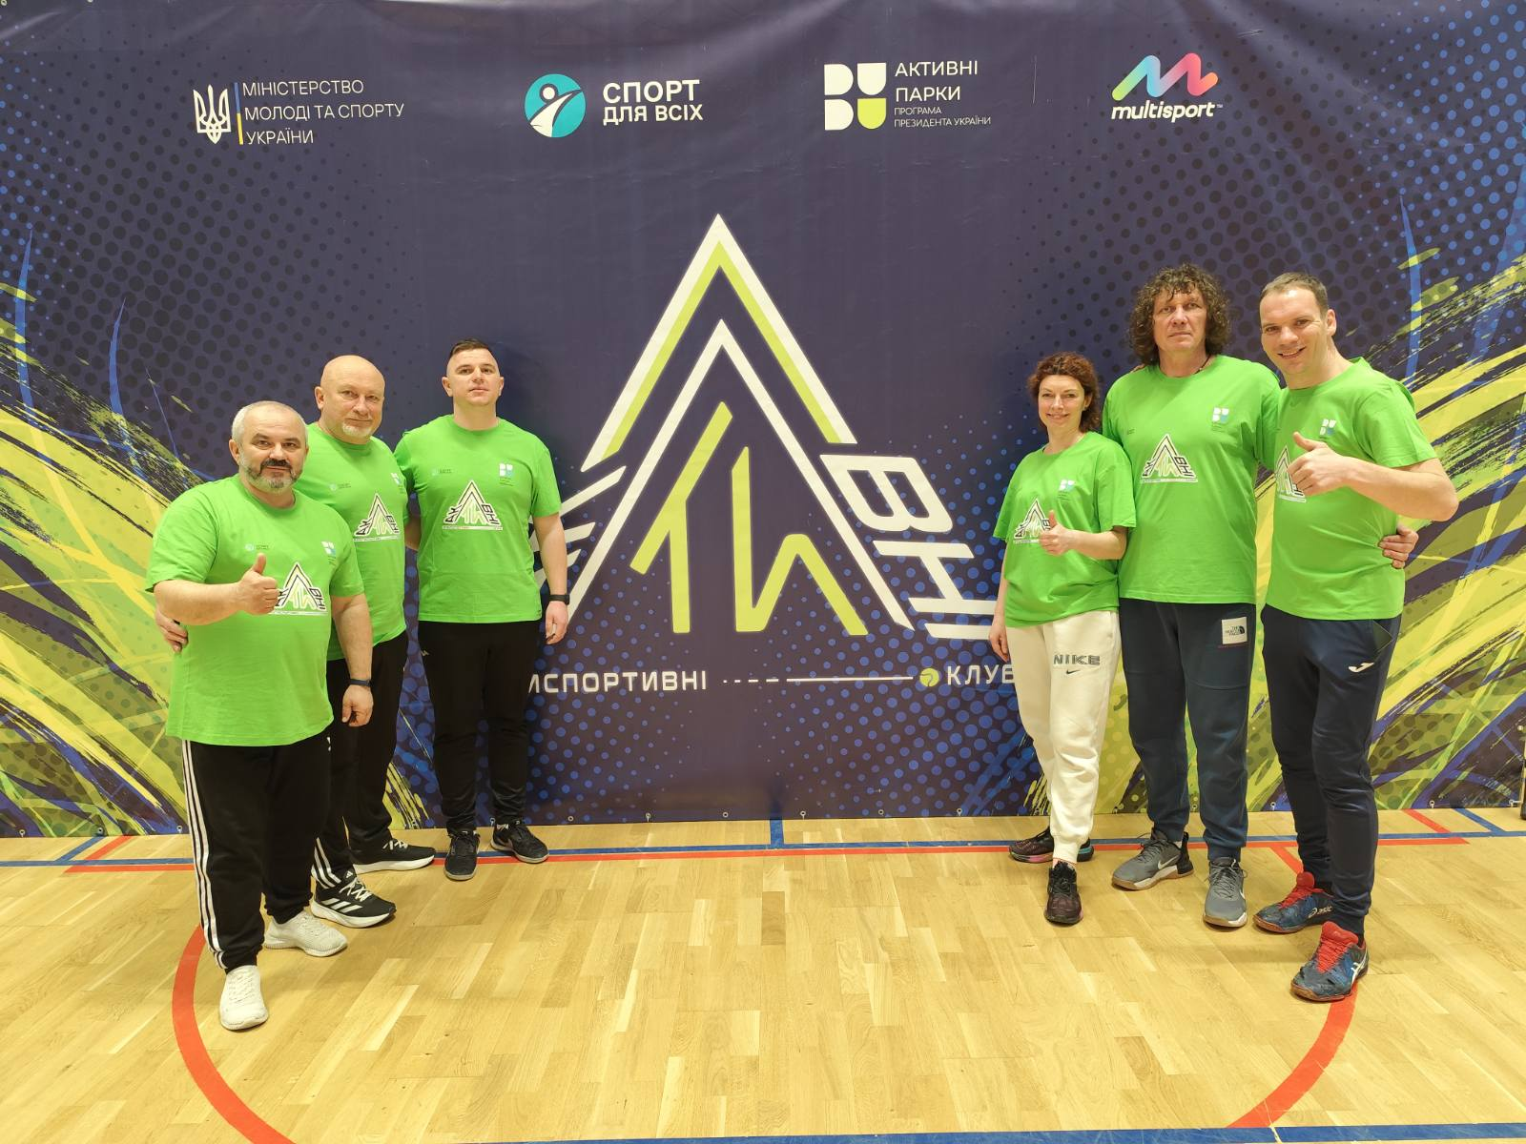
УЧАСТЬ У ВСЕУКРАЇНСЬКИХ ЗАХОДАХ

Slide 10
ДЯКУЮ ЗА УВАГУ!!!!

